Slide 1
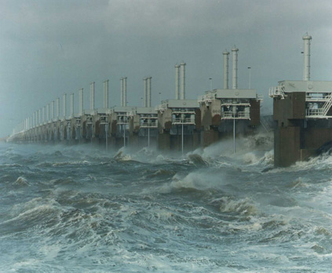
Gods Deltaplan
Notes:
1

Slide 2
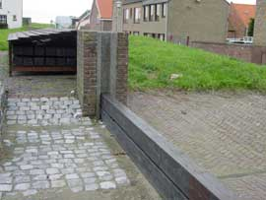
Gods Deltaplan
Notes:
2

Slide 3
Gods Deltaplan
Notes:
3

Slide 4
Gods Deltaplan
A God zelf, Alpha en Omega
Notes:
4

Slide 5
Gods Deltaplan
A God zelf, Alpha en Omega
B de schepping, jou en mij
Notes:
5

Slide 6
Gods Deltaplan
A God zelf, Alpha en Omega
B de schepping, jou en mij
C Christus, Gods Redder
Notes:
6

Slide 7
Gods Deltaplan
A God zelf, Alpha en Omega
B de schepping, jou en mij
C Christus, Gods Redder
D de Geest vernieuwt mensen
Notes:
7

Slide 8
Gods Deltaplan
Notes:
8

Slide 9
Gods Deltaplan
Filippenzen 4: 1-3
Notes:
9

Slide 10
Gods Deltaplan
Filippenzen 4: 1-3
(N.T. Wright)
Notes:
10

Slide 11
Gods Deltaplan
Filippenzen 4: 1-3
(N.T. Wright: de kerk vult het script van de Bijbel aan)
Notes:
11

Slide 12
Gods Deltaplan
Filippenzen 4: 1-3
Filippenzen: Gods plan van A tot Z – in een notendop.
Notes:
12

Slide 13
Gods Deltaplan
Filippenzen 4: 1-3
‘Daarom, broeders en zusters, die ik liefheb en naar wie ik verlang, die mijn vreugde en erekrans zijn, blijf standvastig in de Heer.’
-> OM DE LIEFDE
Notes:
13

Slide 14
Gods Deltaplan
Filippenzen 4: 1-3
‘Euodia en Syntyche, ik dring er bij u op aan eensgezind te zijn, want u bent één met de Heer.’
-> om de liefde
-> VANUIT EENHEID MET DE HEER
Notes:
14

Slide 15
Gods Deltaplan
Filippenzen 4: 1-3
‘En u, trouwe vriend, vraag ik hen te helpen.’
Notes:
15

Slide 16
Gods Deltaplan
Filippenzen 4: 1-3
‘En u, trouwe Syzygus, vraag ik hen te helpen.’
-> om de liefde
-> vanuit eenheid met de Heer
-> MET ELKAAR
Notes:
16

Slide 17
Gods Deltaplan
Gesprek
Notes:
17

Slide 18
Gods Deltaplan
Gesprekstips:
Notes:
18

Slide 19
Gods Deltaplan
Gesprekstips:
1. Niet Invullen Voor Een Ander.
Notes:
19

Slide 20
Gods Deltaplan
Gesprekstips:
1. Niet Invullen Voor Een Ander.
2. Wees open, wees eerlijk.
Notes:
20

Slide 21
Gods Deltaplan
(Niveau) (Bijbels voorbeeld)
Doen ‘Volg mij na’
Notes:
21

Slide 22
Gods Deltaplan
(Niveau) (Bijbels voorbeeld)
Denken ‘Aandacht voor aardse zaken’
Doen ‘Volg mij na’
Notes:
22

Slide 23
Gods Deltaplan
(Niveau) (Bijbels voorbeeld)
Voelen ‘Mijn vreugde en erekrans’
Denken ‘Aandacht voor aardse zaken’
Doen ‘Volg mij na’
Notes:
23

Slide 24
Gods Deltaplan
(Niveau) (Bijbels voorbeeld)
Willen ‘Wees eensgezind’
Voelen ‘Mijn vreugde en erekrans’
Denken ‘Aandacht voor aardse zaken’
Doen ‘Volg mij na’
Notes:
24

Slide 25
Gods Deltaplan
(Niveau) (Bijbels voorbeeld)
ik ben
Willen ‘Wees eensgezind’
Voelen ‘Mijn vreugde en erekrans’
Denken ‘Aandacht voor aardse zaken’
Doen ‘Volg mij na’
Notes:
25

Slide 26
Gods Deltaplan
(Niveau) (Bijbels voorbeeld)
IK BEN
ik ben
Willen ‘Wees eensgezind’
Voelen ‘Mijn vreugde en erekrans’
Denken ‘Aandacht voor aardse zaken’
Doen ‘Volg mij na’
Notes:
26

Slide 27
Gods Deltaplan
(Niveau) (Bijbels voorbeeld)
IK BEN
ik ben ‘Één met de Heer’
Willen ‘Wees eensgezind’
Voelen ‘Mijn vreugde en erekrans’
Denken ‘Aandacht voor aardse zaken’
Doen ‘Volg mij na’
Notes:
27

Slide 28
Gods Deltaplan
Notes:
28

Slide 29
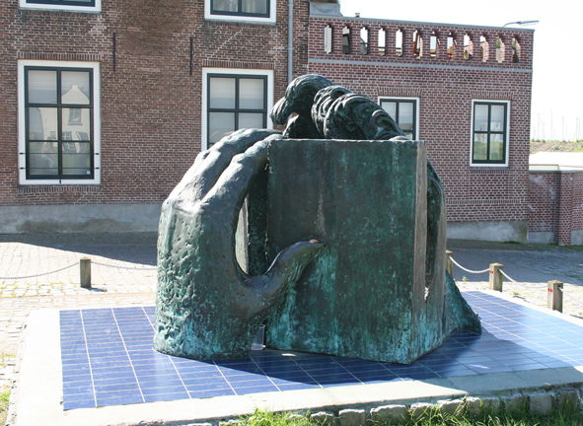
Gods Deltaplan
Notes:
29

Slide 30
.
.
Notes:
1

Slide 31
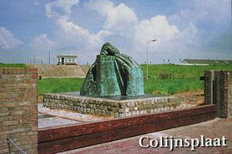
.
.
Notes:
1

Slide 32
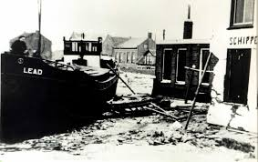
.
.
Notes:
1

